Slide 1
Instalasi Virtual Box
(Versi 6.1)
Dosen: Tengku Khairil Ahsyar, S.Kom., M.Kom

Slide 2
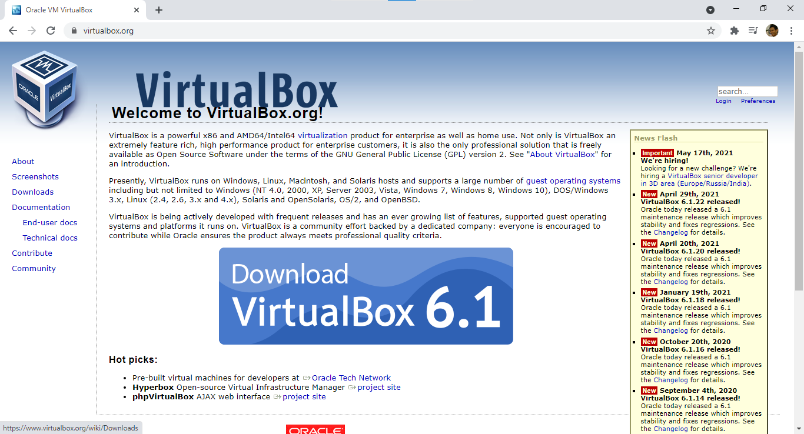
Download Virtual Box
Kunjungi website penyedia pada alamat: https://www.virtualbox.org
Pilih menu download seperti yang tertera pada gambar di bawah ini:

Slide 3
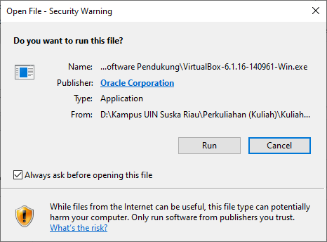
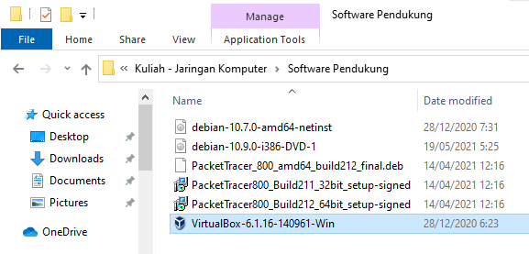
Instalasi
Klik 2x pada file yang telah di download seperti pada Gambar 1.
Klik “Run” jika muncul seperti pada Gambar 2.
2
1

Slide 4
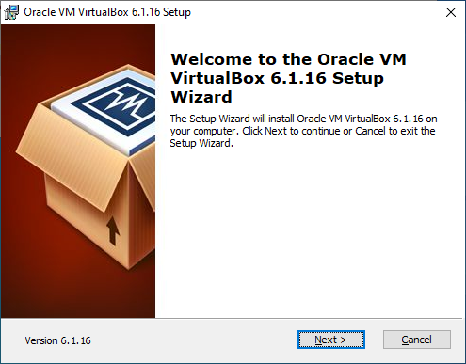
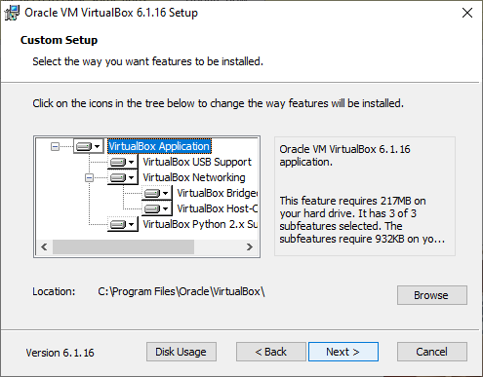
Instalasi…
Klik “Next >” pada jendela “Welcome to the Oracle VM…”
Klik “Next >” pada jendela “Custom Setup”

Slide 5
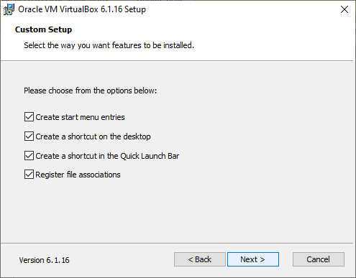
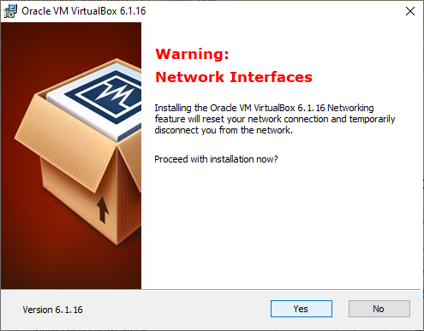
Instalasi…
Klik “Next >” pada tampilan “Custom Setup”
Klik “Yes” pada tampilan “Warning: Network Interfaces”

Slide 6
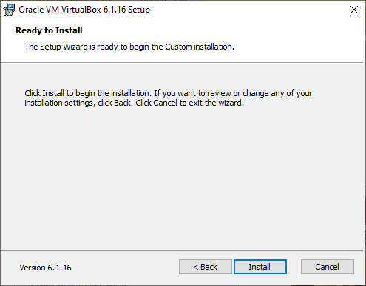
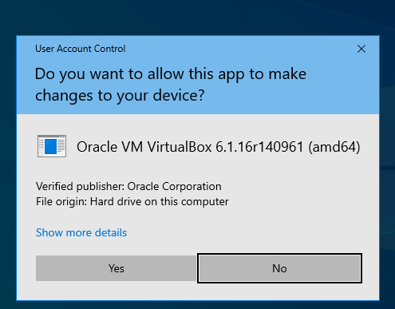
Instalasi…
Klik “Install” pada tampilan “Ready to Install”
Klik “Yes” pada tampilan “Do you want to allow this app..”

Slide 7
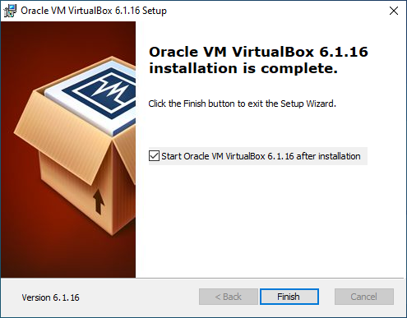
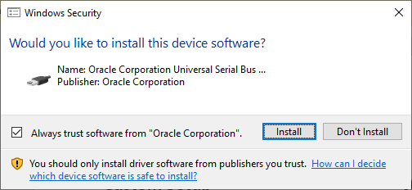
Instalasi…
Jika muncul tampilan seperti di bawah ini Klik “Install”
Klik “Finish” untuk mengakhiri instalasi

Slide 8
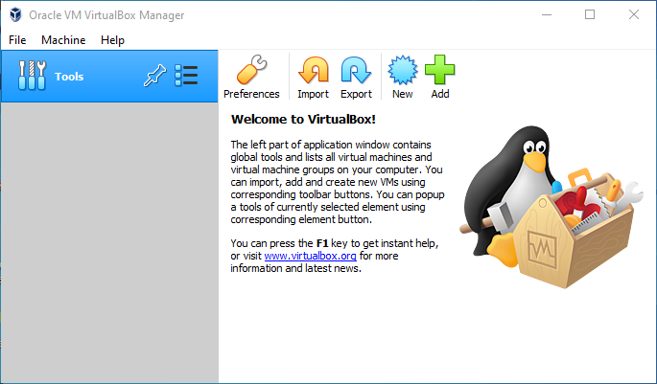
Tampilan Oracle VM VirtualBox Manager

Slide 9
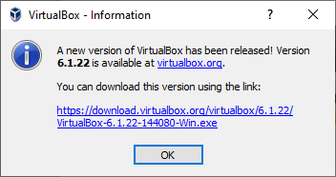
Update Versi Terbaru
Jika muncul pop-up seperti pada gambar di bawah ini, menandakan sudah tersedia versi (update) terbaru dari Virtual Box. Silahkan download (update) versi terbaru jika anda menginginkannya.

Slide 10
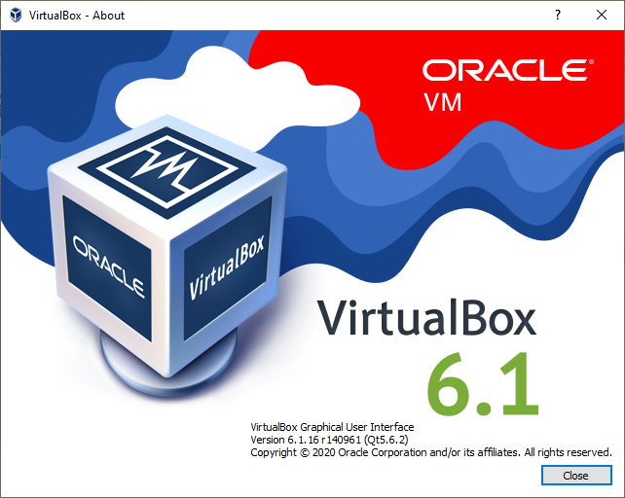
Referensi
https://www.virtualbox.org

